Slide 1


CONNECTOR-MODULE
Stage 2021-2022
Jonathan Godeyne
Notes:
Stel jezelf voor! Promotors!

Slide 2
Inhoud
Bedrijfsvoorstelling
Situering project
Technische Aspecten
Demo
Onderzoek topic
Conclusie
Reflectie

Slide 3
BEDRIJFSVOORSTELLING

Slide 4
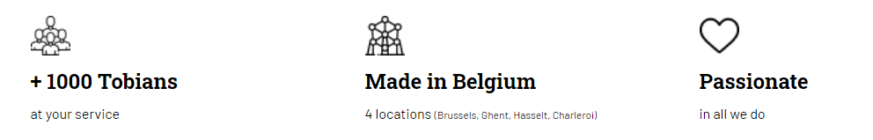
Tobania
Eén van de grotere in België
Meer dan enkel IT
Verschillende sectoren
Financieel
Gezondheid
Human resources
…
Notes:
Meer dan IT: Solutions, oplossingen →

Slide 5




Bedrijfsstructuur
4 grootste units:
.Business
.Quality & Support
.Data
.Development
Staffing
Solutions
Digital
Notes:
Gebruik PHP

Slide 6
Situering project
Acerta, HR dienstverlener
Arno
Connector-module
Mpleo data
Azure API Management
Task Scheduler

Slide 7
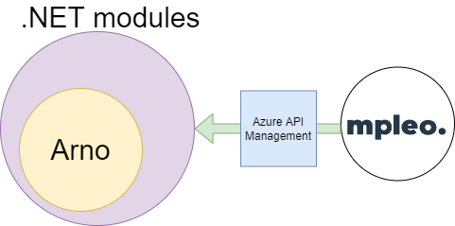
Schema

Slide 8
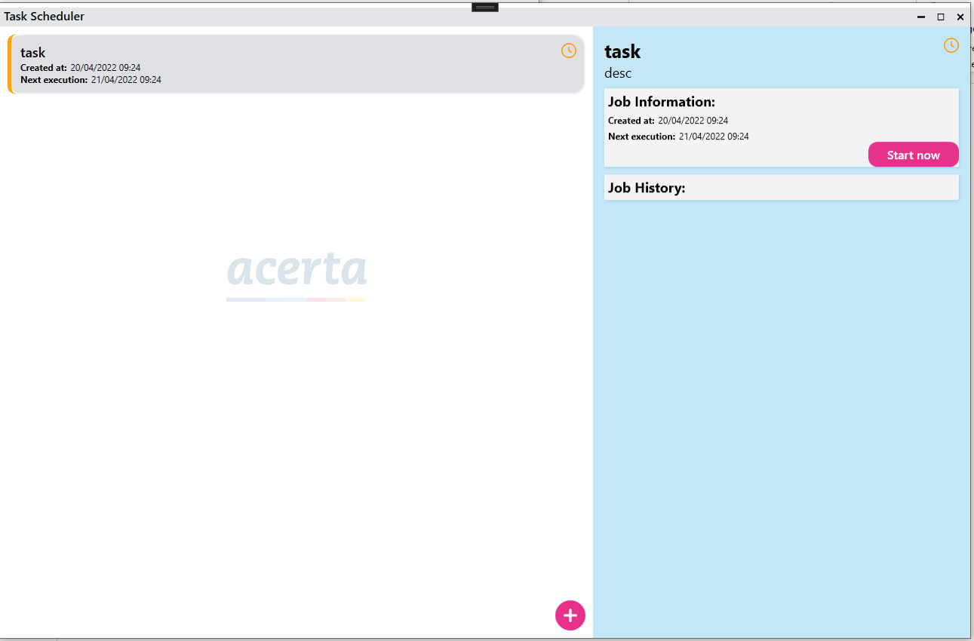
Task Scheduler
Stageopdracht vorig jaar
WPF

Slide 9



Technische aspecten
.NET
Automapper
Azure API Management
CQRS pattern
Commands
Query’s

Slide 10
Demo

Slide 11

Onderzoek topic
AZURE API MANAGEMENT
APIGEE API MANAGEMENT
Microsoft
Google

Slide 12
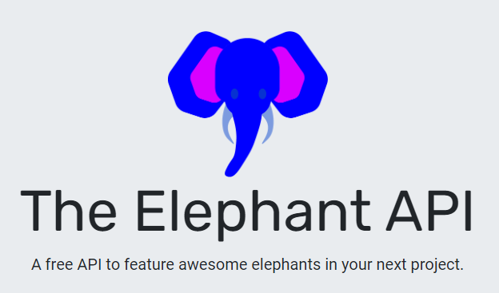
Implementatie van Elephant API
Gebruiksvriendelijk?
Snelheid?
Prijs?
Aanpasbaarheid?

Slide 13
Azure API Management
Developer portaal
Gateway
Policy’s
Caching
Azure portaal
Analytics

Slide 14
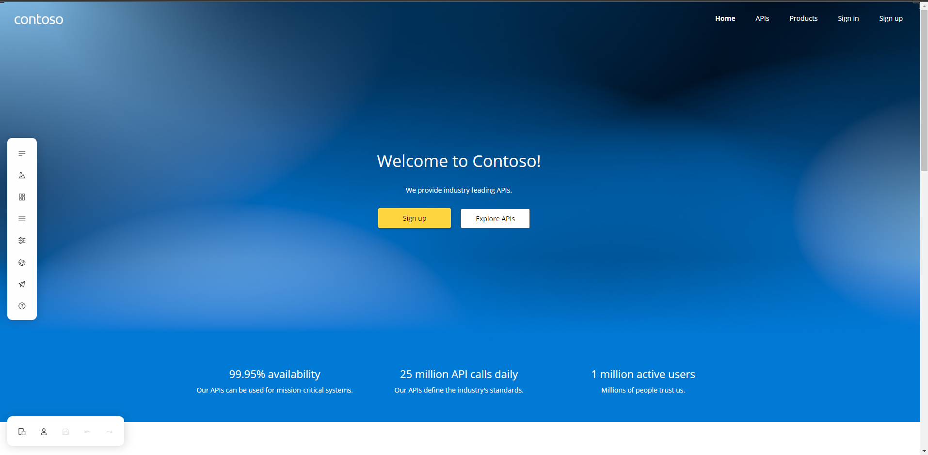
Developer portaal
Demo TODO

Slide 15
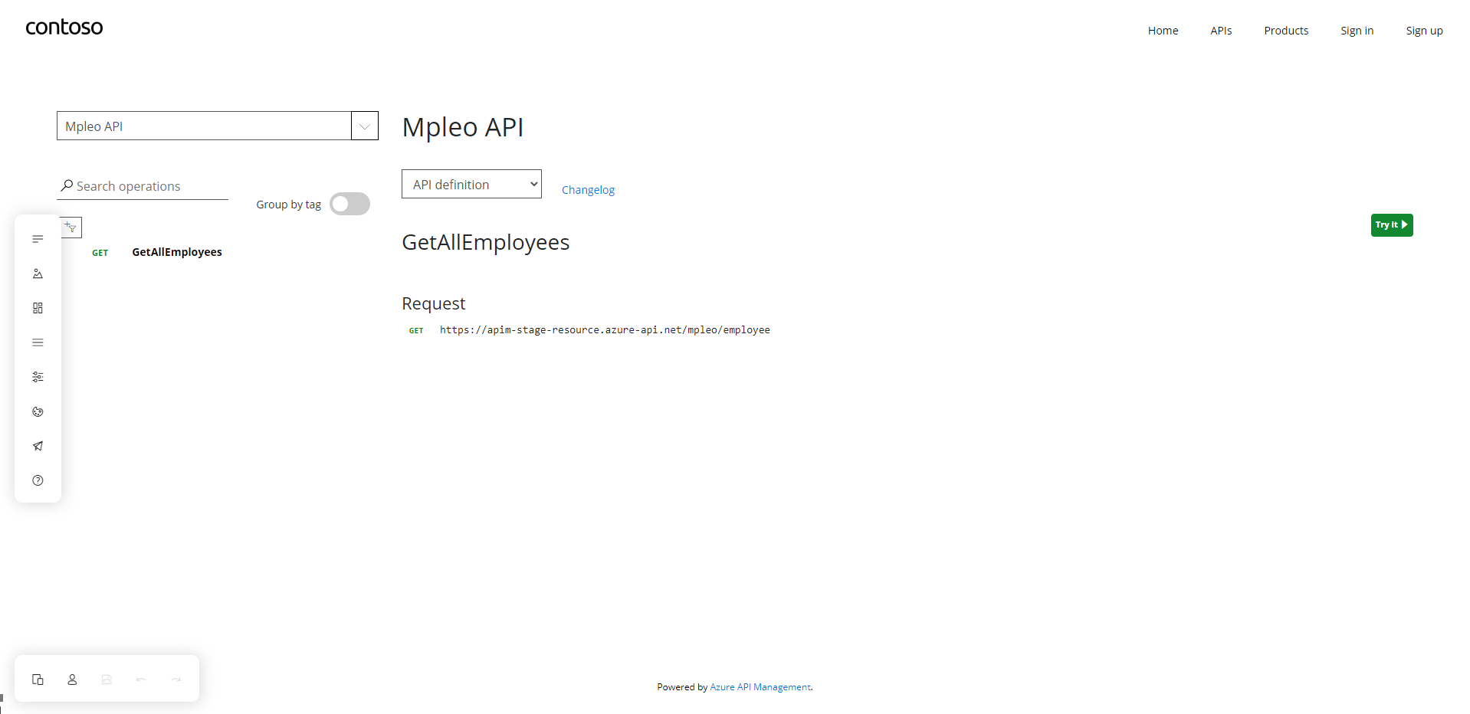
Developer portaal
Demo TODO

Slide 16
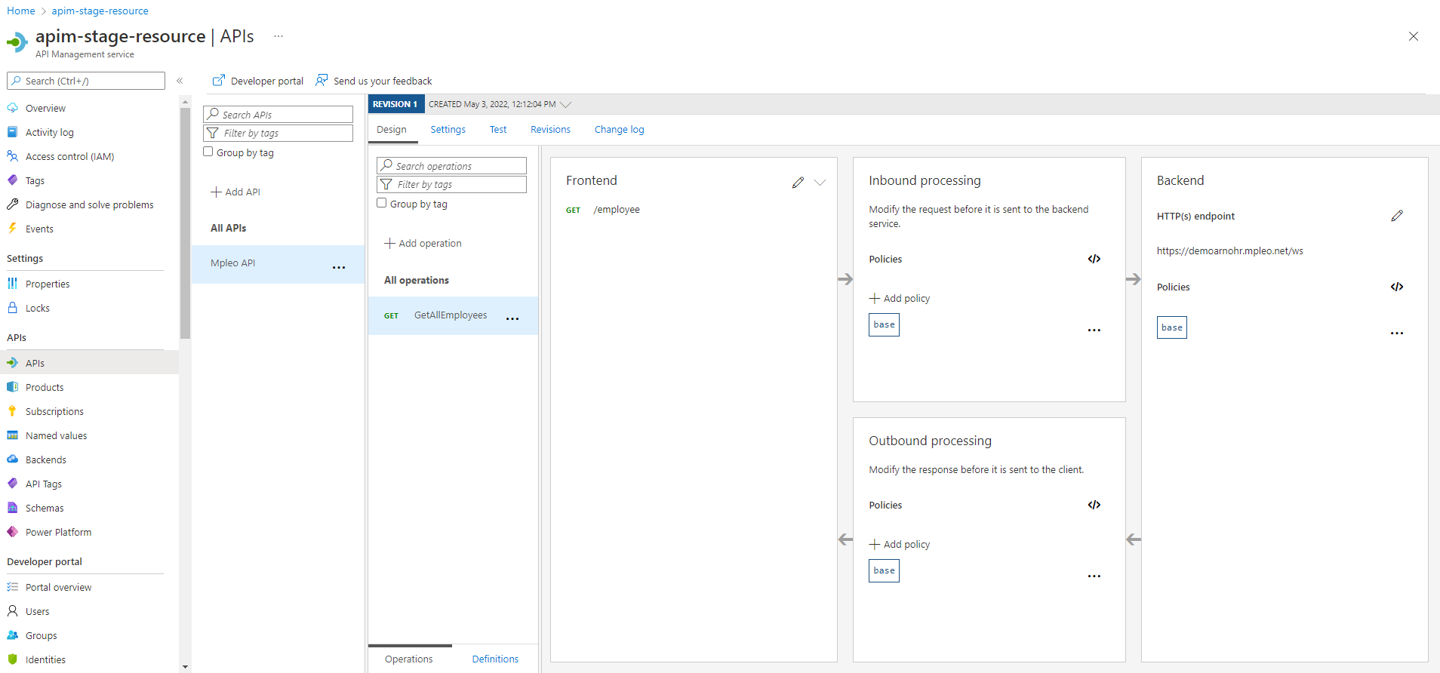
Gateway
Demo TODO

Slide 17
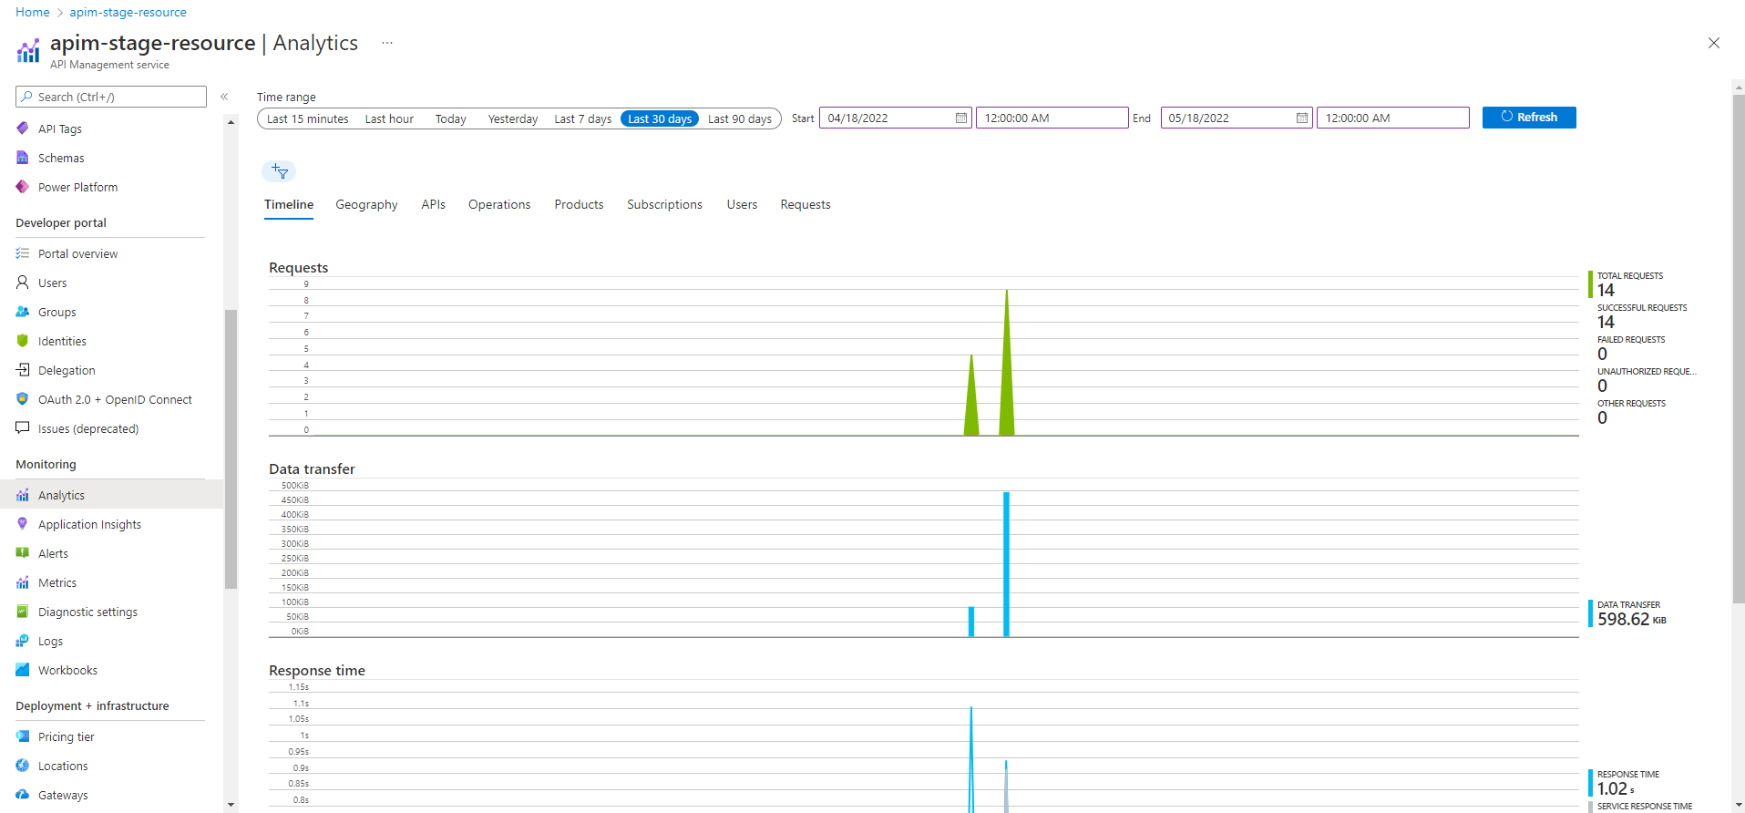
Azure portaal
Demo TODO

Slide 18
Apigee API Manager
Developer portaal
API proxy
Monitoring tool

Slide 19
Developer portaal
TODO

Slide 20
Azure API Management | Apigee API Management
Pro | Pro
Makkelijk op te zetten | Makkelijk op te zetten
Prijzen zijn schaalbaar | Kan offline opgezet worden
Deel van Azure
Con | Con
Altijd online | Niet transparant over prijzen
Deel van Azure
Duur voor kleine ondernemingen | Duur voor kleine ondernemingen
Notes:
Security is build in, score per categorie

Slide 21

Conclusie
OF

Slide 22
Conclusie
OF
Notes:
Voor dit project

Slide 23

Reflectie
Notes:
Issues? Dingen die wel vlot gingen. Hoe PXL geholpen heeft cloud dingen tijdens de opleiding

Slide 24
Vragen?

Slide 25
Bedankt voor jullie tijd en aandacht

